Slide 1
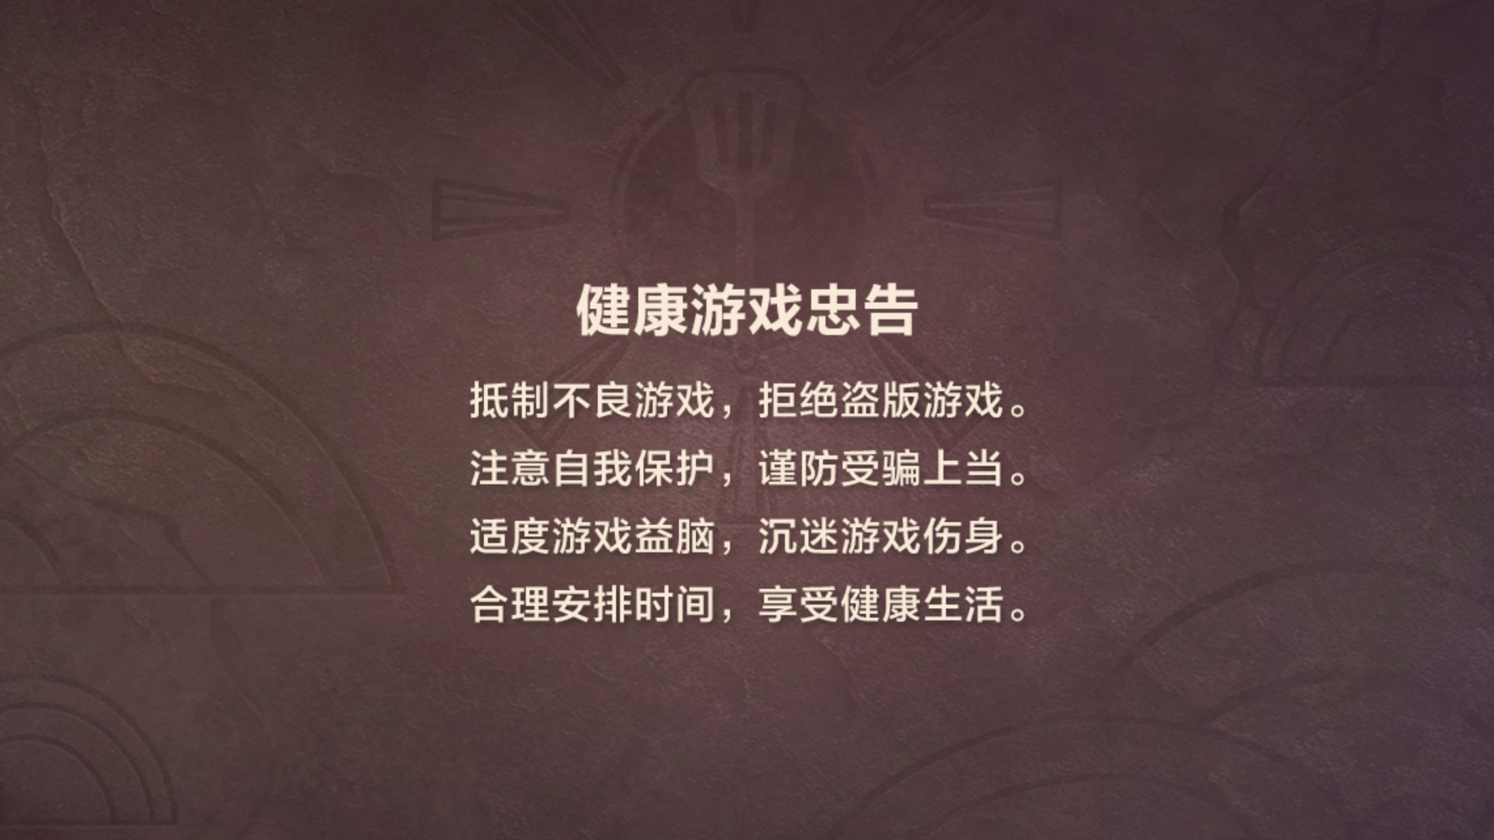

本游戏基于 Cocos2d-x 3.17.2 开发
Copyright (c) 2023 Jishen Lin, Shuyi Liu, Zhaozhen Yang, Yukun Yang

Slide 2


Slide 3


Slide 4


A悬停
倒计时
B悬停
C悬停
D悬停
E悬停
升级
刷新

Slide 5



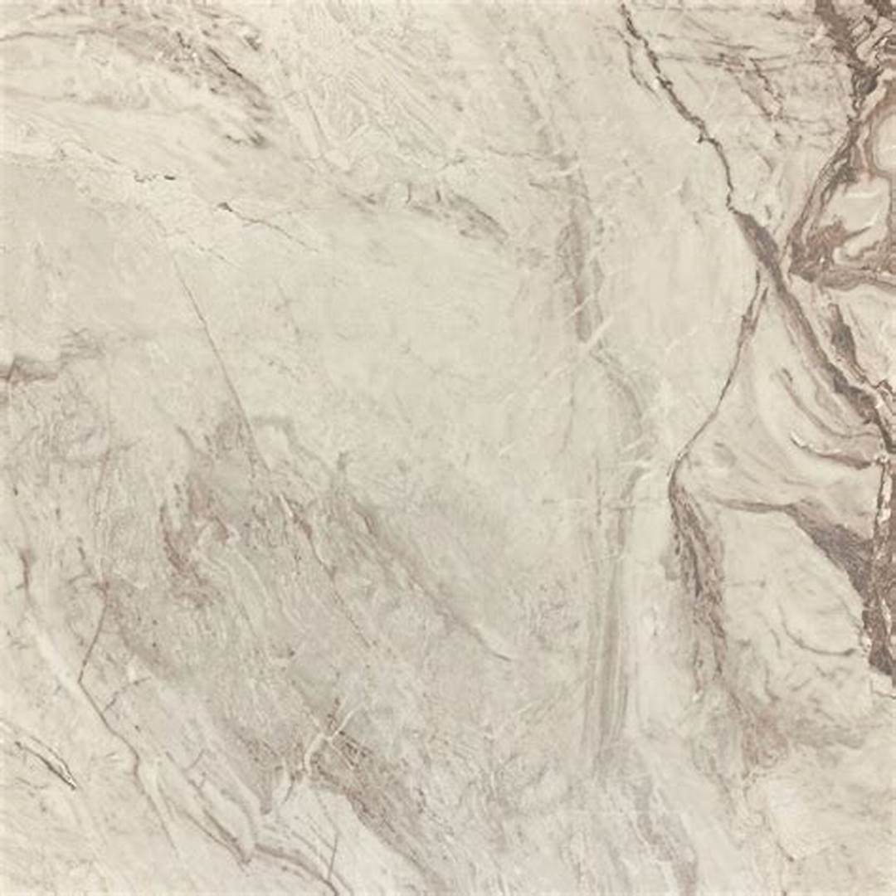





Slide 6


Slide 7

创建房间
加入房间
返回菜单

Slide 8
















Slide 9
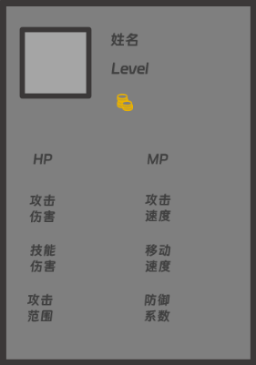


Level
HP
攻击伤害
攻击速度
技能阈值
移动速度
攻击范围
防御系数

